Slide 1
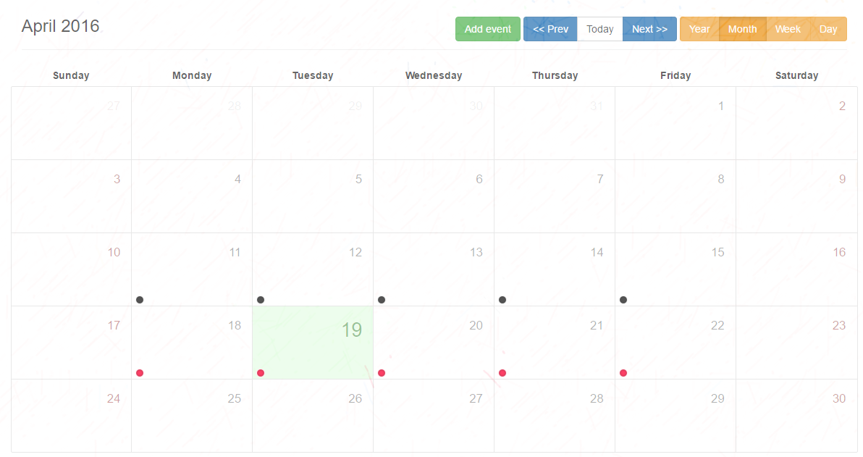
iCalendar 十大易用性
四資四 101590320 陳品政
四資四 101590339 周韋丞
http://www.cc.ntut.edu.tw/~t101590320

Slide 2
1 .系統狀態能見度
Visibility of system status

Slide 3
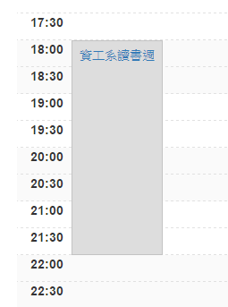
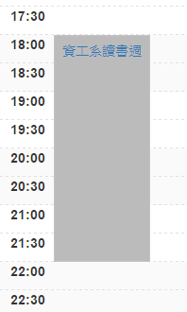
發現問題：MyCalendar的event中，選取到該event並無明顯顯示。
解決方法：滑鼠滑過，改變底色 #dddddd -> #bbbbbb。

Slide 4
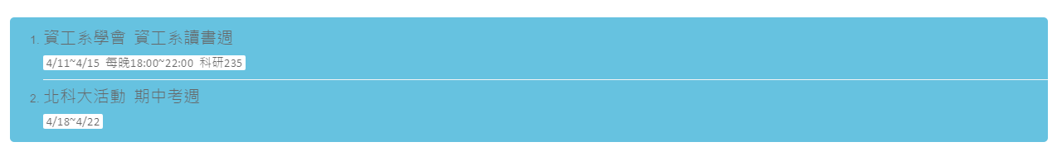
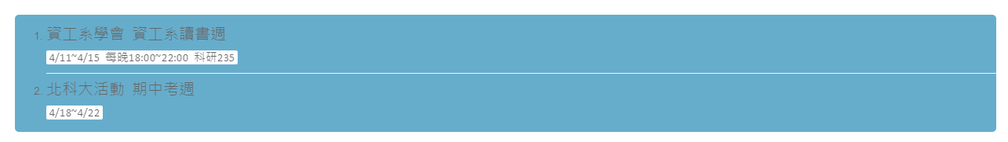
發現問題：Search的搜尋結果event中，選取到該event並無明顯顯示。
解決方法：滑鼠滑過，改變底色 #0099CC-> #0077AA。

Slide 5
3.使用者的操控自由
User control and freedom

Slide 6
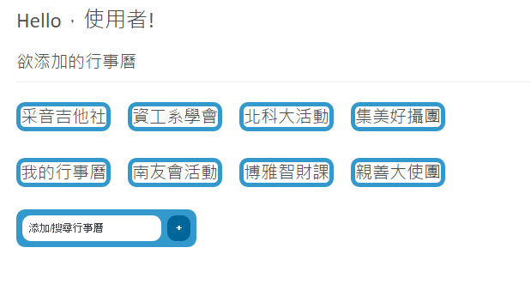
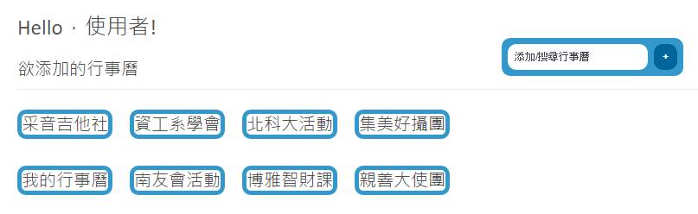
發現問題：Setting的新增行事曆與已存在的行事曆太接近，不夠明顯。
解決方法：將新增行事曆拉到上方，使之突出。

Slide 7
5.預防錯誤
Error prevention

Slide 8
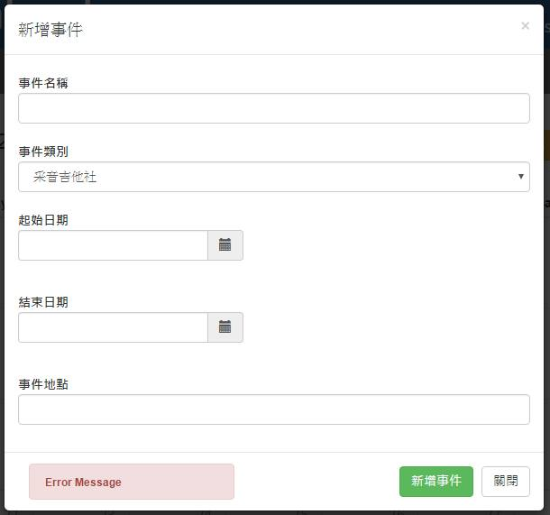
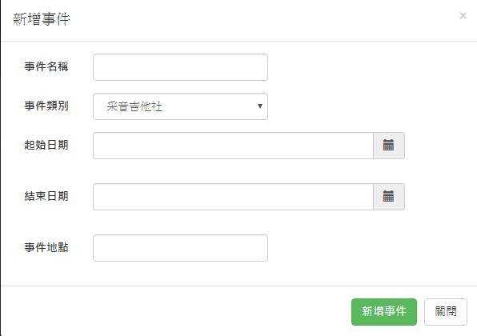
發現問題：表單填寫若出現錯誤沒有提示訊息給使用者。
解決方法：在表單下方添加錯誤訊息欄，若有錯誤便會進行提示。

Slide 9
7.彈性與使用效率
Flexibility and efficiency of use

Slide 10
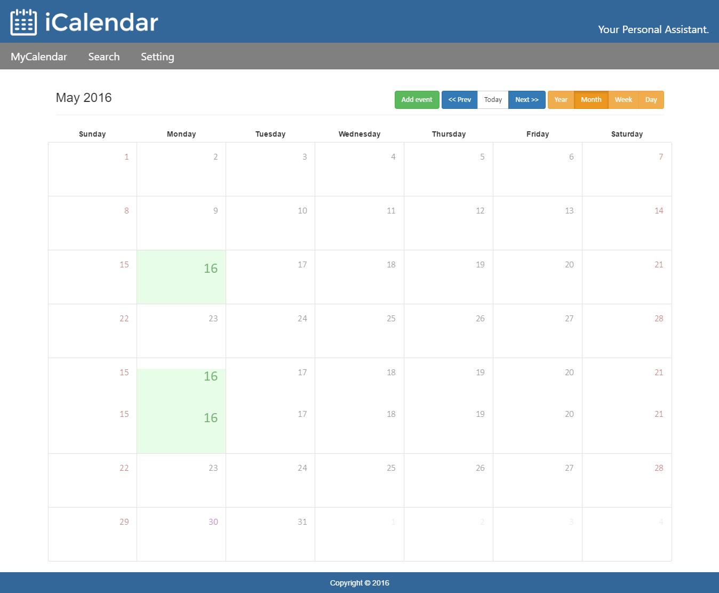
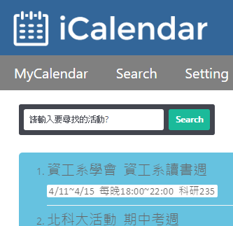
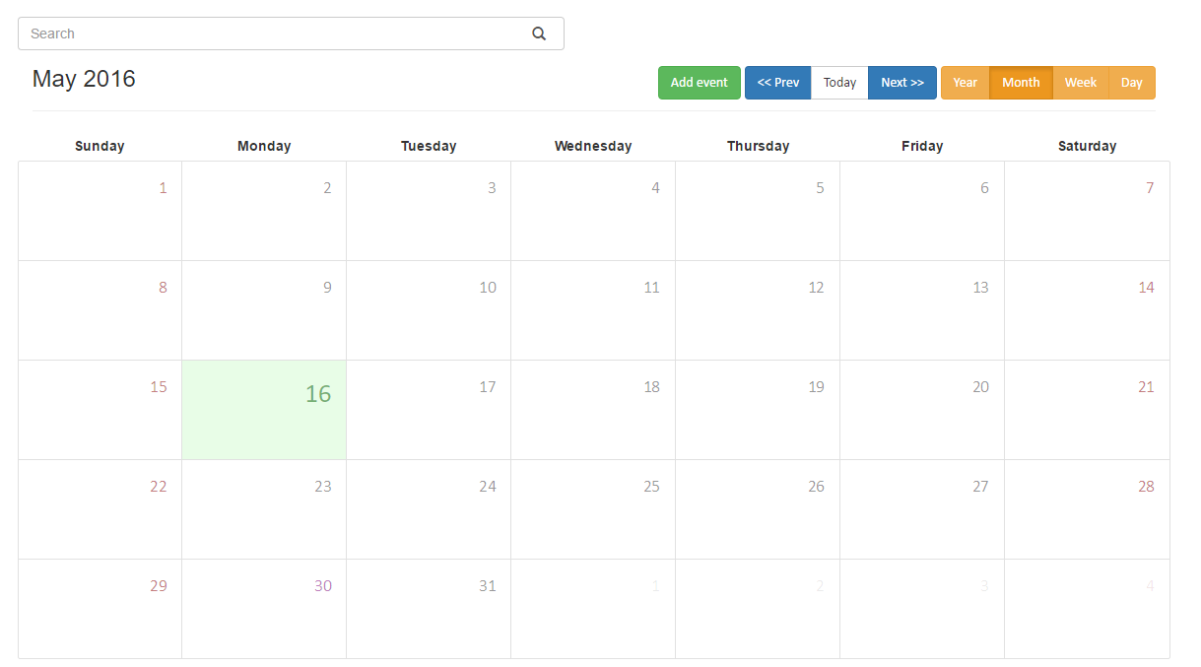
發現問題：搜尋活動獨立於另一頁面，與MyCalendar不同頁。
解決方法：將兩者合併，搜尋結果以彈出視窗顯示。

Slide 11
8.美觀與簡化設計
Aesthetic and minimalist design

Slide 12
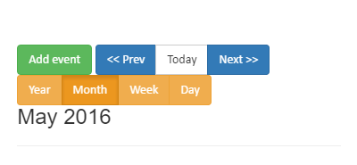
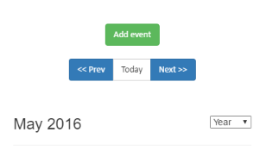
發現問題：在小螢幕時，MyCalendar內的button會跑版。
解決方法：在小螢幕時，將button重新排版，並將選擇呈現行事曆的
方式以下拉是選單呈現，使畫面簡潔明瞭。

Slide 13
10.幫助與說明文件
Help and documentation

Slide 14

發現問題：網站過於複雜，使用者無所適從。
解決方法：新增幫助/說明頁面，輔導使用者使用iCalendar

